Slide 1
تحديد زمن الوفاة
Post mortem interval (PMI)
Time since death (TSD)

Slide 2
كيف يتم توقع predict زمن الوفاة؟
أولا: مراحل التحلل
ثانيا: سلوك الحشرات ومراحل حياتها
ثالثا: الظروف البيئية

Slide 3
أولا : مراحل التحلل.........
1- الجسد عند بُعيد الوفاة fresh body
2- الإنتفاخ bloat
3- التحلل النشط active decay
4- التحلل الجفاف dry decay

Slide 4
المرحلة الأولى: الحيوان عند أول الوفاة fresh body:
أ- برودة الجثة Algor Mortis:
ب- تغير لون الجثة Livor Mortis:
جـ - تصلب الجسم Rigor Mortis:

Slide 5
ثانيا : المرحلة الثانية : الانتفاخ Bloating:
ثالثا: التحلل النشط Active decay:
رابعا ً: التحلل الجاف dry decay:

Slide 6
مراحـل (تعاقب التحلل)

Slide 7
ثانيا: سلوك الحشرات ومراحل حياتها
أ- Forensic Entomology
ب- العوامل المؤثرة على نمو الحشرات:
جـ - تسلسل قـدوم وتكوين مستعمرات الحشرات على الجثة:

Slide 8
دورة حياة الحشرات (الذباب الأزرق Blowfly) وتكون في 6 أطوار:

Slide 9
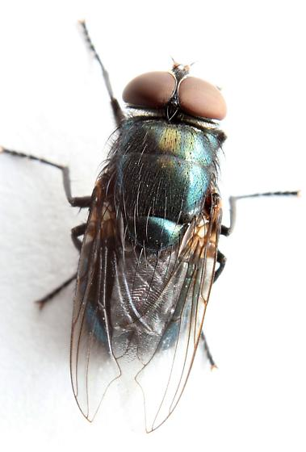
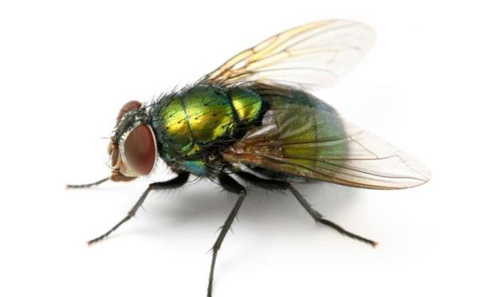

Slide 10
ثالثا: الظروف البيئية:
1- درجة الحرارة:
2- المطر والمياه:
3- سهولة الوصول للجيفة Exposure:

Slide 11
كيفية دراسة الحشرات في الطب الشرعي لتحديد زمن الوفاة؟
أعمار الحشرات يتراوح بين 17 – 39 يوم ، وتكون جاهزة للتكاثر في غضون 5 – 18 يوم. وهذه القيم مأخوذة في المختبر ضمن ظروف ضابطة controlled conditions. لكن في البيئة الخارجية الظروف متفاوتة وليست ثابتة. لذلك فإن تطور الحشرات وانتقالها من مرحلة إلى أخرى في دورة حياتها تعتمد بشكل أساس على درجات حرارة الجو المحيط بها.

Slide 12
الإجراءات المتبعة حين العثور على الجثة
جمع عينات من الحشرات من المكان الذي وجدت فيه.
تربية اليرقات (تحت ظروف ثابتة) لغاية ما تظهر merge الحشرة بالطور البالغ للتعرف على نوعها.
تحديد كمية الطاقة الحرارية ADD أو ADH المطلوبة لتكملة نمو وتطور الحشرة.
تحديد درجة الحرارة في المكان والأيام السابقة.
طرح قيم الطاقة الحرارية من المجموع الكلي لمعرفة كمية الطاقة التي استهلكت منذ وقت وضع البيوض.

Slide 13
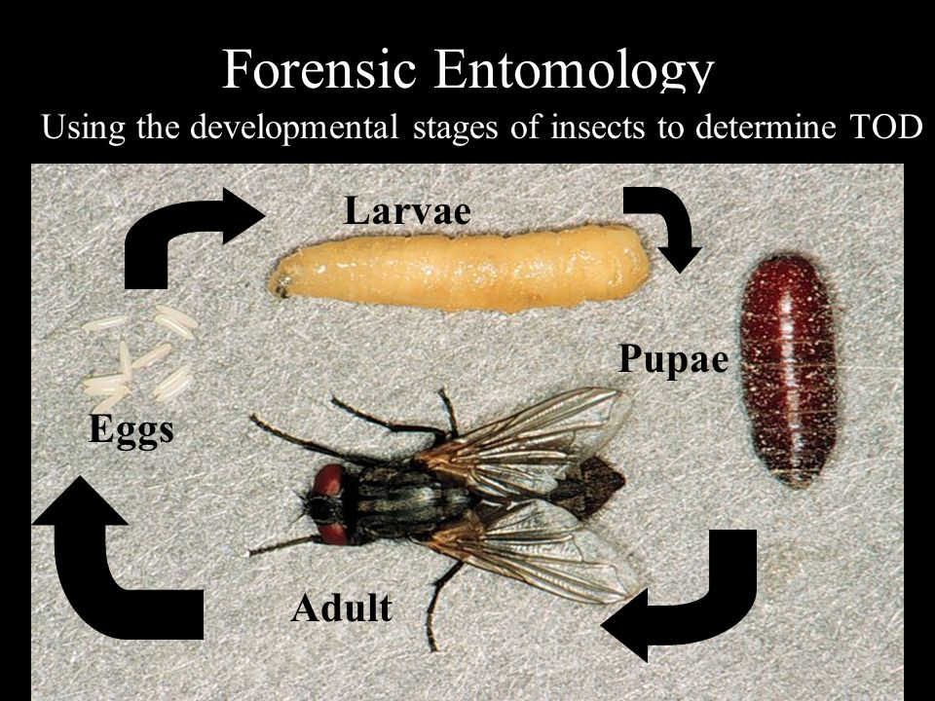
عـد ّ الأيام السابقة قبل عملية جمع العينات لمعرفة المرحلة التطورية لها عند الجمع.

Slide 14
Eggs maggots adults
الجزء غير المعروف الجزء المعروف

Slide 15
ADD: هو مقياس للوحدات (الطاقة) الحرارية المطلوبة التي تحتاجها الحشرات للنمو والتطور في اليوم الواحد (24) ساعة كفترة زمنية تم تحديدها عمليا ً. (أو متوسط كمية الحرارة في يوم معين).
لكن الحشرات لها مدى حراري تنشط فيه كل يوم للتطور ووضع البيوض. فإذا زادت درجة حرارة الطقس في يوم ما أقل أو أكثر من ذلك المدى ، يتوقف نشاطها وتطورها. ذلك المدى يمسى العتبة (threshold أو base temperature).

Slide 16
درجة العتبة threshold

Slide 17
كيف تحسب الطاقة الحرارية للحشرة
الطاقة الحرارة المطلوبة للحشرة حتى تنشط للتطور والنمو تحسب بالطريقة التالية:
1- نجد متوسط درجة الحرارة في ذلك اليوم:
ADD = (max temp. + min temp.)/ 2
2- نطرح قيمة العتبة من قيمة المتوسط الحراري ، ونضرب بالوقت
(Average temp. – threshold) X time

Slide 18
مثال توضيحي: تمت دراسة على حشرة معينة ، ووجدت درجة العتبة threshold لها 14°C (معنى ذلك أن أقل من هذه الدرجة لا تنشط تلك الحشرة) ، وضعت هذه الحشرة خارجا في يوم كانت أعلى درجة حرارة فيه 20°C وأقل درجة حرارة كانت 12°C. فكم كانت الطاقة الحرارية المكتسبة ADH للحشرة في اليوم الأول؟
الحل:
نجد أولا متوسط درجة الحرارة في ذلك اليوم:
(20+12)/2 = 16°م ....... بعد ذلك نطرح قيمة العتبة threshold من المتوسط الحراري
16 – 14 = 2 ........ ومن ثم نضرب بعـدد ساعات ذلك اليوم: 2 X 24 = 48ADH
في اليوم التالي ، كان الطقس حارا ً ، فكان متوسط درجة الحرارة 18°C ، نقوم بما يلي:
18 – 14 = 4 ............. 4 X 24 = 96 ADH
فلو جمعنا كمية الطاقة الحرارية المكتسبة حتى نهاية اليوم الثاني = 48 + 96 = 144 ADH وهذه الكمية من الطاقة الحرارية ليومين....!

Slide 19
ولو افترضنا أنه حصل انخفاض على درجات الحرارة في يوم من الأيام ، وكان متوسط درجة الحرارة 12°م ، فكم تكون كمية الطاقة الحرارية ADH في ذلك اليوم؟
الحل:
نطرح درجة العتبة من المتوسط : 12 – 14 = _2°م .... هنا نعتبر أن ADH = صفر

Slide 20
أخيرا ً.....
كلما زاد الوقت المنقضي بين موت الكائن الحي وبين وقت اكتشاف الجثة ، كلما انخفضت الدقة في تقدير زمن الوفاة بالاعتماد على أدلة البحث الجنائي من خلال نشاط الحشرات.

